Slide 1


Kullanıcı Yönetimi

Slide 2
Temel Kullanıcı Yönetimi
adduser kullaniciadi
useradd kullaniciadi
Ev dizini otomatik oluşturulur (/home/kullaniciadi/)
  .bash_logout
  .bash_profile
  .bashrc
Aynı isimde bir kullanıcı grubu oluşturulur.
/etc/passwd dosyası:
[kullaniciadi]:[x]:[UID]:[GID]:[Yorum]:[EvDizini]:[VarsayılanKabuk]
alorak:x:1000:1000:alorak,,,:/home/alorak:/bin/bash
/etc/group dosyası:
[grupadı]:[x]:[GID]:[grupüyeleri]
ornekgrup:x:120:ali,alorak

Slide 3
Temel Kullanıcı Yönetimi
Parola değiştirme:
sudo passwd kullaniciadi
Grup ekleme:
sudo addgroup ornekgrup
Gruba kullanıcı ekleme:
sudo usermod -a -G ornekgrup kullaniciadi
Daha detaylı bilgi:
https://www.tecmint.com/manage-users-and-groups-in-linux/

Slide 4
Kullanıcı Yönetimi
Özet Bilgiler:
usermod -u 1008 -g grup kullanıcı
-p parola
-s kabuk
-g grup_adı
-c yorum
-u kul_id
-e aa/gg/yy
-f gün
groupdel grupadi
userdel kullaniciadi

Slide 5
Yerel kullanıcı ilkeleri
Kullanıcı ilkelerini sorgulamak için:
chage -l kullanici
Kullanıcı parola süresi dolma tarihi ekleme
chage -E 2018/08/09 kullanici
Parolanın 30 günde bir değiştirilmesi ve son 5 gün uyarı vermesi
chage -M 30 -W 5 kullanici
Parola değiştirmeye zorlama
chage -d 0 kullanici
Hesabı kilitlemek ve açmak:
usermod -L kullanici
usermod -U kullanici

Slide 6
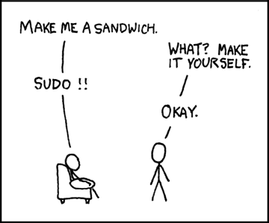
su, su – ve sudo
su ve “su -” farkı nedir?
Bash ortamı ile ilgili bir fark.
su ve sudo arasında bir ilişki var mıdır? Varsa nedir?

Slide 7
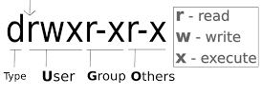
Dosya izinleri - 1
ls -l çıktısı:
-rw-r--r-- 1 alorak alorak 40 Ara 19 2016 anahtarlar.conf
d (directory)
- (file)
c (character device)
l (symlink)
p (named pipe)
s (socket)
b (block device)

Slide 8
Dosya izinleri - 2
chown kullaniciadi /opt/ornek
chown -R kullaniciadi /opt/ornek
chgrp ornekgrup /opt/ornek
chgrp -R ornekgrup /opt/ornek
chown -R kullaniciadi:ornekgrup /opt/ornek
chmod go+rx /opt/ornek
chmod -R 775 /opt/ornek

Slide 9
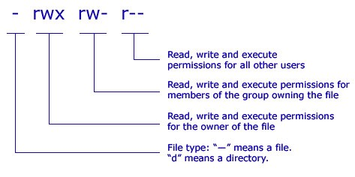
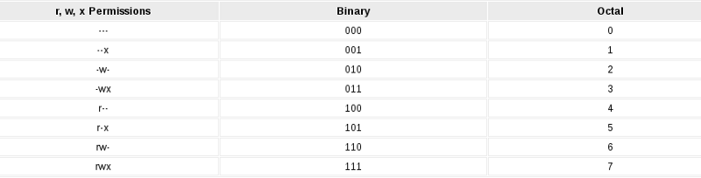
Dosya izinleri - 3

Slide 10
Dosya izinleri - 4
SUID ve SGID Bit:
ls -l /bin/su
-rwsr-xr-x 1 root root 40536 May 17 2017 /bin/su
ls -l /usr/bin/passwd
-rwsr-xr-x 1 root root 59680 May 17 2017 /usr/bin/passwd
ls -l /usr/bin/wall
-rwxr-sr-x 1 root tty 27448 Mar 22 2017 /usr/bin/wall

Slide 11
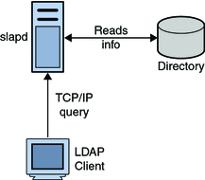
LDAP Mantığı

Slide 12
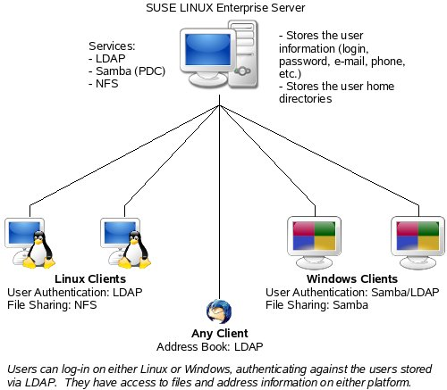
LDAP Mantığı

Slide 13
OpenLDAP - Kurulum
sudo apt -y install slapd ldap-utils
sudo slapcat
nano temel.ldif
dn: ou=kisiler,dc=pardushvl,dc=net
objectClass: organizationalUnit
ou: kisiler
dn: ou=gruplar,dc=pardushvl,dc=net
objectClass: organizationalUnit
ou: gruplar
sudo ldapadd -x -D cn=admin,dc=pardushvl,dc=net -W -f temel.ldif

Slide 14
OpenLDAP – Kullanıcı Ekleme
slappasswd
:{SSHA}xxxxxxxxxxxxxxxxx
nano kullanicibir.ldif
dn: uid=kullanici01,ou=kisiler,dc=pardushvl,dc=net
objectClass: inetOrgPerson
objectClass: posixAccount
objectClass: shadowAccount
cn: kullanici01
sn: soyad01
userPassword: {SSHA}xxxxxxxxxxxxxxxx
loginShell: /bin/bash
uidNumber: 2000
gidNumber: 2000
homeDirectory: /home/kullanici01
dn: cn=kullanici01,ou=gruplar,dc=pardushvl,dc=net
objectClass: posixGroup
cn: kullanici01
gidNumber: 2000
memberUid: kullanici01
ldapadd -x -D cn=admin,dc=pardushvl,dc=net -W -f kullanicibir.ldif
ldapdelete -x -W -D 'cn=admin,dc=pardushvl,dc=net’ "uid=kullanici01,dc=kisiler,dc=pardushvl,dc=net"

Slide 15
OpenLDAP – İstemci tarafında
sudo apt -y install libnss-ldap libpam-ldap ldap-utils
(hata yapılırsa düzeltmek için: dpkg-reconfigure libnss-ldap)
nano /etc/nsswitch.conf
passwd: compat ldap
group: compat ldap
shadow: compat ldap
nano /etc/pam.d/common-password (use_authtok silinecek)
password [success=1 user_unknown=ignore default=die] pam_ldap.so try_first_pass
nano /etc/pam.d/common-session (ekle)
session optional pam_mkhomedir.so skel=/etc/skel umask=077
systemctl restart nscd
getent passwd
reboot

